Slide 1


Rotaryskulen Bergenhus rotaryklubb
Rotary – ein sørvisorganisasjon med yrkesbasert medlemsskap

Slide 2
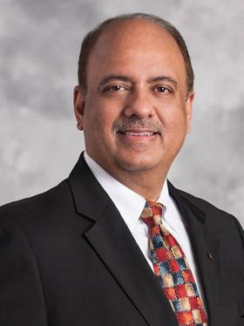
Verdenspresident 2021-2022
Shekhar Mehta
President 2021-22
Rotary Club of Calcutta-Mahanagar
West Bengal, India

Slide 3


ROTARYS FORMÅL ER Å GAGNE ANDRE
Å GAGNE ANDRE
Vi søker å nå dette målet gjennom å
Utvikle vennskap som grunnlag for å gagne andre
Stille høye etiske krav i vårt yrkesliv, vise respekt for alt
nyttig arbeid og bruke hver enkelt rotarianers yrke som
mulighet til å gagne samfunnet
Gagne andre i privatliv, yrke og samfunn
Arbeide for internasjonal forståelse, samhold og fred
gjennom verdensomspennende fellesskap av personer
fra forskjellige yrker forent i idealet om å gagne andre

Slide 4

”4-SPØRSMÅLSPRØVEN”
Om saker vi tenker, sier og gjør:
Er det sant?
Er det rettferdig
overfor alle det angår?
Vil det skape forståelse
og bedre vennskap?
Vil det være til beste
for alle det angår?
Mange klubber i verden fremsier firespørsmålsprøven på hvert møte

Slide 5
VERDT Å MERKE SEG
Rotary er ikke ment å være et ”folkeakademi”, der vi sitter
avslappet og tilbakelent og lar oss underholde av foredrag.
Rotary er en yrkesbasert og tjenesteytende organisasjon
der formålet er å gagne andre

Slide 6

TJENESTEOMRÅDENE - DE FEM AVENYER
Klubbtjeneste
Å lære våre medmennesker å kjenne.
Å stille høye etiske krav til oss selv, i
yrke og samfunnsliv, og vise respekt
og forståelse for alt nyttig arbeid.
Yrkestjeneste
Samfunnstjeneste
Å søke å virkeliggjøre Rotarys idealer i vårt privatliv, yrkesliv og som samfunnsborger.
Internasjonal tjeneste
Å arbeide for internasjonal forståelse og
fred gjennom vennskap over lande-grensene mellom mennesker fra alle yrker.
Nye generasjoner
Rotarys ungdomssatsing: RYLA, ungdomsutveksling, Rotaract m.m.

Slide 7




TJENESTER - KOMITEER - PROSJEKTER I BERGENHUS
STYRET
Rotaxion
Kommunikasjon
Medlemskap
Serviceprosjekt
Internasjonal
komite
Klubbtjeneste
Yrkestjeneste
Samfunnstjeneste
Internasjonal tjeneste
Nye generasjoner
Komitéene har MEDLEMMER,
Tjenestene har OPPDRAG
PROSJEKTER = Oppdrag + medlemmer

Slide 8
Komitéarbeid
Alle medlemmer i en klubb skal delta i en komité
Bergenhus RK har desse komitéane:
  Festkomitéen Bygge sosialt samhold og kultur, arrangere spisemøter, blåtur
  Medlemskap Medlemsutvikling og rekruttering,klassifikasjon, RYLA
  Sørvis Lokale og nasjonale prosjekt
  Program: Program som motiverer til deltagelse, gir kunnskap og beriker, (gode foredragsholdere, spise- og pratemøte, bedriftsbesøk, sosiale aktiviteter, ”3-min”)
  Kommunikasjon promotere Rotary og klubben, oppdatere nettside og facebookside, media, Rotaryskulen
  Internasjonal (Rotary Foundation, internasjonale prosjekter, utveksling og stipend)
  RotaXion (Samarbeid med Ny Krohnborg skole, synliggjøre Rotary lokalt gjennom ROTAXION, Informere andre klubber/holde foredrag for andre klubber)

Slide 9
Som rotarianar har du tilgang til eit stort nettverk over heile verda
Du har møterett i alle klubbar
  Rotary club locator
  Ta gjerne med vimpel
  Det er høfleg og praktisk å melde frå i forkant

Slide 10
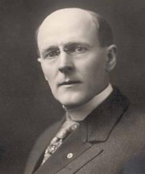
ROTARYS HISTORIE
Grunnlagt 23. februar 1905 i Chicago av
advokat Paul Harris.
Han var ny i byen og kjende få
Idé: Menn fra ulike yrker skulle møtast og i fellesskap
betre forretningsånden, gjensidig støtte kvarandre m.a.
gjennom rådgjeving og utveksling av erfaringer,
og gje tilbake til samfunnet.
Begynte med fire (ein nordamerikaner, tysker, svenske og ire)
ulike yrke (skredder, gruveingeniør, kullhandler og advokat)
ulike religionar (protestantisk, romersk-katolsk og jødisk)
Felles for alle: Innflyttere med behov for et vennskapelig miljø, gjensidig inspirasjon og støtte.
Dei møttest kvar veke på arbeidsplassen til kvarandre: møtestad «roterte». Difor «Rotary».
Motto: ”service above self” (1911)
Ideen spreidde seg og kom til Europa i 1911.
Bergenhus RK 1959
Notes:
Formålet var å starte en klubb hvor ledere fra vidt forskjellige bransjer kunne treffes for å utvikle vennskap, bygge nettverk og hjelpe hverandre med å utvikle virksomhetene. Bakteppet var et pulserende Chicago med store muligheter, men mye korrupsjon og en røff forretningskultur, og hvor man ikke gikk av veien for å skade en konkurrent. Behovet for et vennligsinnet og vennskapelig miljø var felles for mange. (Kjelde: https://guvernorbloggen.wordpress.com/2018/02/24/113-ar-med-rotary-historie-de-forst-ar/)

Slide 11



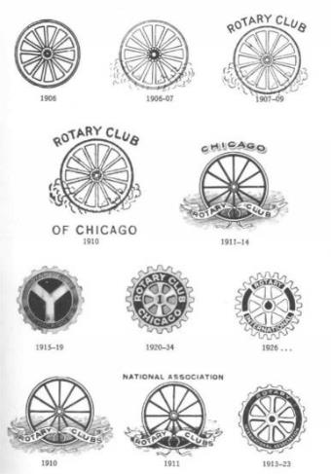
EMBLEMET
Rotary fikk første emblem i 1905.
Emblemet med 24 tenner, 6 eker og kilespor stammer fra 1923.
I 2013 kom nåværende logo.
Emblemet symboliserer ”Arbeid, ikke hvile”. (Civilisation and movement)
Rotaryhjulet som jakkemerke identifiserer rotarianere i hele verden

Slide 12
Alle verv (internasjonal, nasjonalt og lokalt) går på omgang kvart år (Rotasjonsprinsippet)
Rotaryåret går frå 1/7 – 30/6.
Klassifikasjonsprinsippet?
  Skal sikre et bredt nettverk av yrker. Unngå en ensidig sammensetning av klubbene.

Slide 13

MILEPÆLER I ROTARY
1905 Første Rotaryklubb stiftet i Chicago
1910 Første Rotary Convention
1910 Første klubb utenfor USA i Canada
1917 Rotary Foundation etableres
1922 Rotary kommer til Norge (Kristiania RK, så Stavanger og Bergen (1924))
1927 Første Rotary-distrikt
1932 ”4-spørsmåls-prøven” formulert
1945 49 Rotarianere er med å utvikle FNs charter
1947 Paul Harris dør
1959 Bergenhus Rotary-klubb stiftet
1965 Matching Grant & GSE
1985 ”Polio Pluss” startes
RYLA arrangeres i Norge for første gang
1989 Rotary åpnes for kvinner
1990 Første klubb i tidligere Sovjet Unionen
2001 Klubb 30.000 etablert
2005 Rotarys 100 års jubileum
2017 Rotaryfondets hundreårsjubileum
Bergenhus Rotary Klubb
stiftet 19.10.1959
DU blir rotarianer i .......
Notes:
Fadderklubb for Bergenhus er Bergen Rotaryklubb. Bergenhus er fadder for Åsane.

Slide 14
ROTARIANERE - hvem er de?
Medlem i Rotary og/eller ”rotarianer”?
Menn og kvinner som gjennom frivillig innsats arbeider for å øke livskvaliteten på hjemstedet og i verden
Medlemmene skal utgjøre et tverrsnitt innenfor privat og offentlig næringsliv
Er medlemmer av en politisk- og religiøs nøytral organisasjon
Er åpne for alle kulturer, etniske grupper og tro

Slide 15
ROTARY I DAG
Rotary er et lokalt og internationalt nettverk med spennende muligheter for mennesker som ønsker å utvikle seg.
Rotary er en unik, verdensomspenndende organisasjon som gir mulighet for menneskelig og faglig utvikling på tvers av fag og bransjer. Rotary er for kvinner og menn I private og offentlige virksomheter eller selvstendige som på tvers av fagmiljø ønsker å lære andre å kjenne, skape nettverk og trekke på hverandres erfaringer.
Rotary er for dem som har engasjement og overskudd til å utføre verdifullt arbeid sammen med andre, for lokalsamfunnet og den internasjonale verden.

Slide 16




Rotary-FAMILIEN
INTERACT:
For ungdom mellom 14 og 18 år, dvs ungdomsskolen og
videregående skole
Motto: ”Moro med mening”
7172 klubber, 165 000 medlemmer i 108 land
ROTARACT:
For unge mennesker mellom 18 og 30 år
Motto: ”Vennskap gjennom tjeneste”
6554 klubber, 150 000 medlemmer i 146 land
INNER WHEEL:
For kvinner som er relatert til rotarianere (kone, datter,
svigerdatter etc)
Motto: Stort sett det samme som Rotary
98 klubber, 2200 medlemmer i Norge
103 000 medlemmer internasjonalt i 100 land.

Slide 17

ROTARY OG FN
Rotary og rotarianere var involvert i oppstarten av FN?
49 rotarianere deltok i utarbeidelsen av FNs charter i San Fransisco 1 1945.
Tjue av 50 nasjonale delegasjoner hadde rotarianere i sin stab, og flere ble ledet av rotarianere.
Elleve rotarianere var invitert som rådgivere for arbeidet med charterdokumentene.
USAs utenriksminister i 1945, Edward Stettinius jr. uttalte at "invitasjonen til RI til å delta som rådgivere for USAs delegasjon var en anerkjennelse av den rolle rotarianere har spilt og fortsatt vil spille for å utvikle forståelse mellom nasjoner. Rotarys representanter var helt nødvendige i San Fransisco. De gav betydelige bidrag til selve charteret, og etter hvert spesielt til utformingen av retningslinjene for etableringen av UNESCO”.
Rotary har siden hatt delegater eller observatører ved de fleste FN-organisasjoner og møter.
I en tale på Rotarys førtiende Convention i 1949 sa FNs første generalsekretær, Trygve Lie: "Jeg vil personlig takke alle rotarianere for deres forståelse for FN og den hjelp de har gitt til vårt arbeid. Sympatien og samarbeid med rotarianere har alltid vært en inspirasjon og jeg er meget tilfreds med at FN og RI har så nære forbindelser.”
Formannskapet i FNs Hovedforsamling ble i 1952-1953 overtatt av den canadiske utenriksminister, rotarianeren og i 1958 mottaker av Nobels Fredspris, Lester B. Pearson, som takket for fredsprisen i universitetets aula i Oslo ved å sitere Rotarys fremmøteregel slik: "Hvordan kan det bli fred i verden når folk ikke kjenner hverandre og hvordan kan folk bli kjent med hverandre når de ikke møtes.”

Slide 18
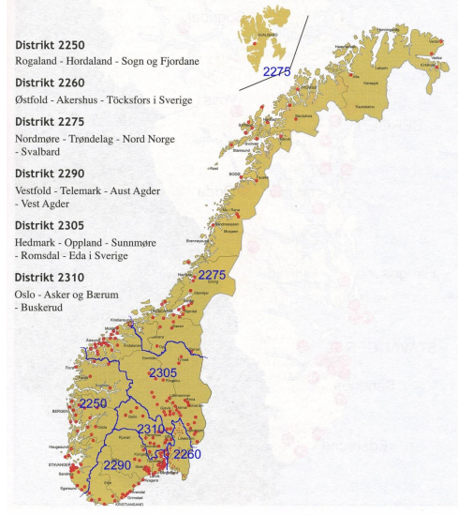
ROTARY I NORGE
1 671
1 555
1 075
1 794
1 653
1 889
6 distrikter
277 klubber
9 637 medlemmer
NORFO
er et samarbeids- og koordineringsorgan for de norske distriktene,
men ikke en organisatorisk overbygning.

Slide 19

TRF - FORMÅL OG MOTTO

Slide 20
THE ROTARY FOUNDATION (TRF)
«Banken» vår gjør om våre pengebidrag til
prosjekter som endrer liv – både lokalt og
i verden for øvrig.
TRF er Rotarys «flaggskip» - 100 år i 2017
TRF finansierer Rotarys stipendordninger og humanitære prosjekter via:
  District Grants
  Global Grants

Slide 21
THE ROTARY FOUNDATION (TRF)
Hvert år arrangerer distriktet seminar om TRF
Der gjennomgås hva TRF er og hva «banken» kan tilby søkere
Hvordan søkeprosessen er (online)
Men banken kan ikke låne oss noe om vi ikke også skyter inn penger (3-årsregel)

Slide 22
THE ROTARY FOUNDATION (TRF)
SYSTEMET VIRKER SLIK:
Det beløp klubbene i et distrikt bidrar med til
det årlige programfondet (Annual Fund) et år,
blir delt i to like deler, og kan brukes til ulike program tre år etter at bidragene er gitt.
Medlemskontingent går ikke direkte til Foundation. Bidragene kommer fra klubber og medlemmer.

Slide 23
THE ROTARY FOUNDATION (TRF)
a) Halvparten av den summen alle klubbene i et distrikt bidrar med til det årlige programfondet (Annual Fund) i ett Rotary år, går til Verdensfondet (The World Fund (WF)).
Det er styret i TRF som bestemmer bruken av pengene i Verdensfondet. Midlene blir blant annet brukt til den del av Global Grant som Rotaryfondet bidrar med.

Slide 24
THE ROTARY FOUNDATION (TRF)
b) Den andre halvparten av bidragene går til
distriktets ”konto” i TRF (District Designated
Fund=DDF).
Det enkelte distrikt avgjør selv hvordan disse pengene skal brukes basert på gjeldende regelverk.

Slide 25
THE ROTARY FOUNDATION (TRF)
1. GLOBAL GRANTS
– internasjonale prosjekter som må tilfredsstille følgende krav/forutsetninger:
Langsiktige, bærekraftige og målbare prosjekter som må brukes innenfor minst ett av Rotarys 6 (snart 7) fokusområder, min. USD 30.000.
2. DISTRICT GRANTS
– mindre prosjekter uten krav til minstebeløp. De trenger heller ikke tilfredsstille de seks fokusområdene, men må være innenfor Rotarys visjon og målsetting (Doing Good in the World).

Slide 26






FOKUSOMRÅDER
Fredsarbeid og konfliktforebygging/løsning
Helse: Sykdomsforebygging og behandling
Vann og sanitær
Helsetiltak for mødre og (små)barn
Grunnleggende utdanning og lese/skriveopplæring
Økonomisk utvikling og samfunnsutvikling
Eit sjuande område er vedteke:
Supporting the Environment

Slide 27

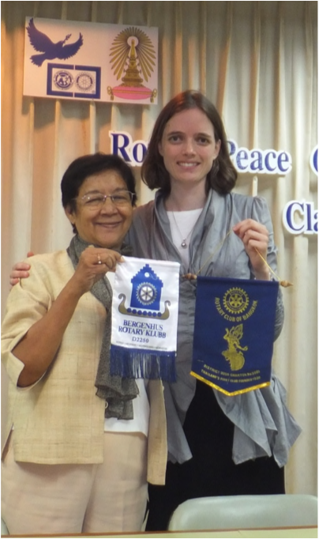
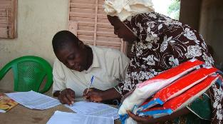
Fred og konfliktforebygging / løsning
Styrking av lokalt fredsarbeid
Opplæring av lokale ledere for å hindre og å løse konflikter.
Støtte langsiktig fredsbygging i områder som berøres av konflikt.
Bistå sårbare befolkningsgrupper som er berørt av konflikter, særlig barn og unge.
Støtte studier knyttet til fred og konfliktløsning/-håndtering
Rotary peace centers/Rotary peace fellowships
Visste du at Norge har hatt 3 Rotary Peace Fellows og at Bergenhus RK var utsenderklubb for en av dem?

Slide 28

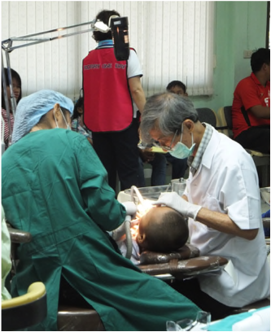
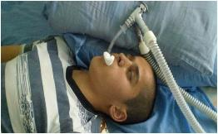
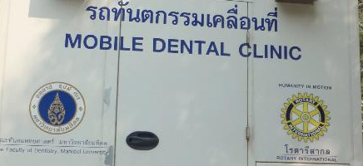
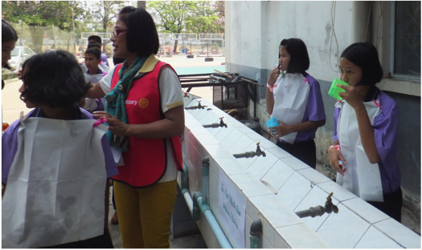
Sykdomsforebygging og behandling
Forbedre kapasitet og kompetanse hos lokalt helsepersonell.
Bekjempe spredningen av HIV/AIDS, malaria og andre store sykdommer.
Forbedre helseinfrastruktur i lokalsamfunn.
Utdanne og mobilisere samfunn for å bidra til å forhindre spredning av alvorlige sykdommer.
Støtte studier knyttet til sykdomsforebygging og behandling.

Slide 29

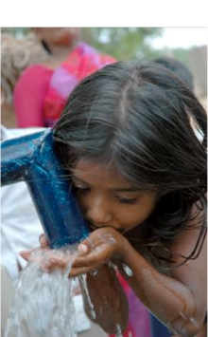
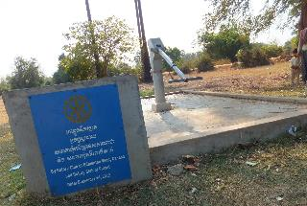
Vann og sanitær
Øke rettferdig tilgang til offentlig rent drikkevann og grunnleggende
sanitære forhold.
Styrke lokalsamfunns evne til å utvikle og opprettholde bærekraftige vann- og sanitærsystemer.
Utdanne lokalsamfunn om rent vann, sanitærforhold og hygiene.
Støtte studier knyttet til vann og sanitære forhold
Utdanningsstipend innenfor vann (mastergrad)

Slide 30


Barne- og mødrehelse
Redusere dødeligheten for barn under fem år
Redusere mødredødeligheten
Bedre tilgang til nødvendige helsetjenester og trent helsepersonell for mødre og barn
Støtte studier knyttet til barne- og mødrehelse

Slide 31

Grunnutdanning og leseferdigheter
Sikre at barn har tilgang til grunnutdanning med tilfredsstillende kvalitet.
Redusere forskjeller mellom kjønn for tilgang til utdanning.
Øke leseferdighet blant voksne.
Styrke kapasiteten i lokalsamfunn til å støtte grunnleggende utdanning og leseferdighet

Slide 32



Økonomi- og samfunnsutvikling
Styrke utviklingen av lokale entreprenører og ledere, særlig kvinner i fattige lokalsamfunn.
Utvikle muligheter for anstendig og produktivt arbeid, spesielt for ungdom.
Bygge kapasiteten til lokale organisasjoner og nettverk i lokalsamfunnet som hjelp til økonomisk utvikling.
Støtte studier knyttet til økonomi- og samfunnsutvikling

Slide 33



TILBUD TIL UNGDOM, UNGE VOKSNE, STUDENTER OG YRKESAKTIVE
Ungdomsutveksling http://www.rotary.no/no/ungdomsutveksling#.WhFjJbaZMWo
Sommerleir for ungdom/unge voksne
http://www.rotary.no/no/camps-roundtrips#.WhFq07aZMWo
RYLA Leiarkurs for ungdom/unge vaksne http://www.rotary.no/no/ryla#.WhFnP7aZMWo
Fredsstipend
https://www.rotary.org/en/our-programs/peace-fellowships
Georgiastipend (eng) (nor) https://grsp.org
http://www.rotary.no/no/georgiastipendet#.WhFgUbaZMWo
Yrkesutveksling (Vocational Training Teams)
Korttidsutveksling, familieutveksling
https://www.rotary.org/en/our-programs
Rotary fellowships (interessegrupper som forener rotarianere på tvers av landegrenser)
http://www.rotary.no/no/rotary-fellowship#.WhFz8baZMWo

Slide 34


PolioPlus & End Polio Now
Siden Rotary startet sin kamp mot polio i 1985 er 99% av denne forkrøplende – og dødelige – sykdommen utryddet.
Dette har vi klart sammen med WHO, Unicef, andre frivillige organisasjoner og landenes egen innsats.
I alt har Rotarianere samlet inn nesten 1 milliard USD til dette formålet.
Nå gjenstår den siste krevende innspurten…

Slide 35
Polio+
er det store internasjonale prestisjeprosjektet
i Rotary.
I dag er antall poliotilfeller redusert med 99% på verdensbasis.
Målet er 100%
PolioPlus er Rotarys største og hittil mest kjente humanitære prosjekt. Et vellykket vaksinasjonsprogram mot polio som Rotary gjennomførte i samareid med UNICEF, WHO (World Health Organization) , og CDC (Centers for Disease Control and Prevention) siden 1985.
Bill Gates Foundation har bidratt med over 450 mill. USD.

Slide 36

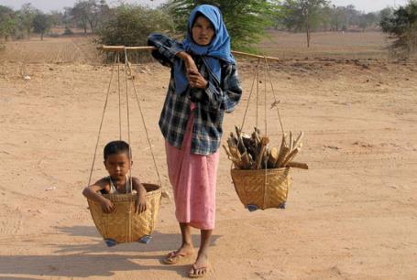
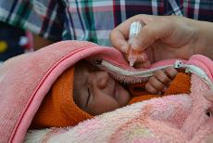
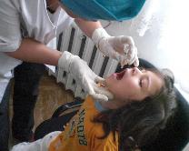

Polio+
Mer enn en million Rotaryanere har på frivillig basis brukt tid og personlige ressurser for å hjelpe til med å vaksinere 2 000 000 000 barn i 122 land mot polio. Rotarianere har i tillegg gitt mer enn 1000 mill. USD.

Slide 37

PolioPlus
PolioPlus resultater:
20 år med prosjekter og aktivt arbeide
20 millioner frivillige fra mere enn 200 land har deltatt
Mere enn 2 milliarder barn er vaksiner de siste årene!
Vi har grunn til å være stolte!

Slide 38

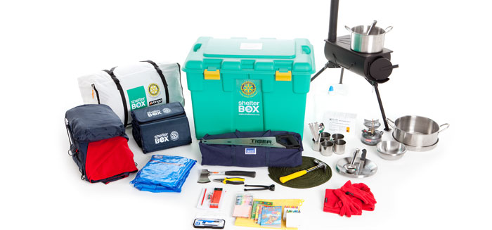
ShelterBox er en internasjonal katastrofehjelpsorganisasjon som spesialiserer seg på å gi mennesker som har mistet hjemmet sitt på grunn av konflikter eller katastrofer, midlertidig tak over hodet og nødvendig utstyr for å kunne fortsette, og gjenoppbygge sine daglige liv.
ShelterBox reagerer umiddelbart ved jordskjelv, orkaner, flom, sykloner, tsunamier, skred eller konflikter ved å levere bokser med nødhjelpsutstyr.
ShelterBoxene er skreddersydd etter behov i de spesifikke katastrofeområdene etter hvor den skal og hvilke behov mottakerene har.

Slide 39
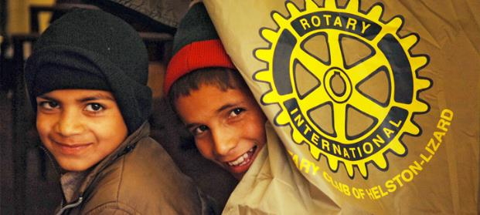
Utifra ideen til en rotarianer og med hjelp fra hans Rotary klubb i år 2000, har ShelterBox vokst til å bli et meget stort klubbprosjektet i Rotarys 100 år lange historie.
Bidrag fra Rotary klubber utgjør nesten 50% av alle donasjoner til ShelterBox.
Mer enn 5000 rotaryklubber har støttet ShelterBox siden organisasjonen ble startet.
Som et tegn på den verdensomspennende støtten innad i Rotary fellesskapet er ShelterBox ansett som et globalt rotary klubbprosjekt og alle bokser, telt, tepper, liggeunderlag og mye annet innhold er merket med Rotary logoen.

Slide 40
KLUBBENS PROSJEKTER
INTERNASJONALE PROSJEKT
  Polio Plus
  Utvekslingsstudenter
    2014/2015 Gail Bartolo fra USA
    2014/2015 Eline Nybråten til USA
    2019/2020 Anniken Nybråten /Mitchell Ploetz til/fra USA
  RYLA-deltakere (2 – 3 pr år)
Tidligere prosjekt:
  Fredstipendiat: 1
  Stipendiater: Litauen og Ukraina over flere år. Siste 2019
  Rwanda/ Potet(2015-2017) og EWA (2019-2020)
  Valjevoprosjektet, Serbia (2002): Elektrisk utstyr til skole og sykehus
  Orissaprosjektet, Bhubaneshwar, India (1998): Ustyr til Orissa Maritime Academy som utdanner gutter rekruttert fra ubemidlede familier
  Miljøkonferanse i Bergen (1990) og påtrykk overfor Rotary International om fokus på miljø
  Gambiaprosjekt I (1984) Samarbeid med Banjul Rotary-klubb. To aktivitetsbygg og opparbeidet jordstykke til grønnsakshage på Queen Victoria Memorial Hospital.
  Gambiaprosjekt II (1989) Utstyr til barneby drevet av norske midler
LOKALE PROSJEKT
  Rotaxion
  Fløien -Skogrydding
  Branns Gatelag
  Ryla
  Mentorer elevbedrifter?
Tidligere prosjekt:
  Bakkegaten Bo- og Omsorgsenter
  Sansehagen Konow Senter

Slide 41
Spørsmål ?
?

